Slide 2
научна етика

Slide 3
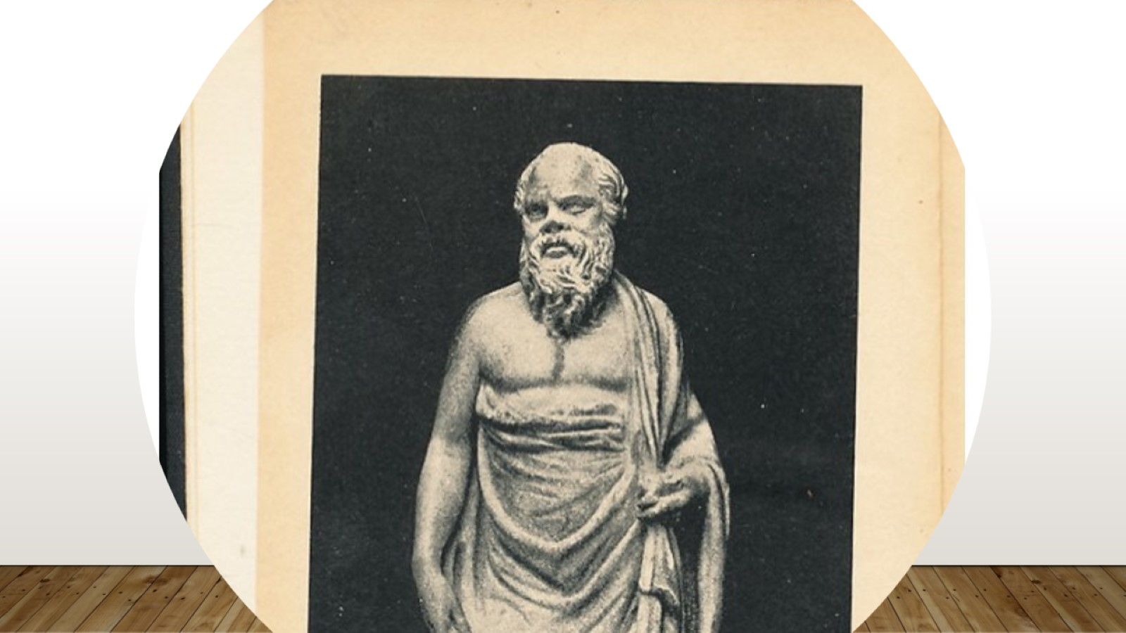

Slide 4
научна етика

Slide 6
ЕТИКА И ФИНАНСИ

Slide 7
www.unwe.bg

